Slide 1
System wyboru projektów
Spotkanie informacyjne dla wnioskodawców
Gdańsk, 30 sierpnia 2023 rok

Slide 2
Działanie 5.13. Rozwój ekonomii społecznej
  Nabór wniosków: 24.08.2023r. - 20.09.2023r.
  Planowany termin zakończenia postępowania: styczeń 2024r.
  Okres realizacji projektu: projekt może być realizowany od dnia ogłoszenia naboru, przy czym termin musi zakładać rozpoczęcie projektu
  w II kwartale 2024 r. i trwać do września 2029 r.

Slide 3
Sposób składania wniosków
Wyłącznie forma elektroniczna - wniosek i wymagane załączniki składane są w aplikacji SOWA EFS (https://sowa2021.efs.gov.pl).
Wniosek złożony poza aplikacją SOWA EFS nie będzie rozpatrywany.
Wniosek nie jest podpisywany.
Wymagane załączniki - muszą być podpisane podpisem kwalifikowanym.
Instrukcja użytkownika znajduje się w zakładce Pomoc aplikacji SOWA EFS (https://sowa2021.efs.gov.pl).
(szczegółowy opis w pkt. 1.8 Regulaminu wyboru projektów)
Korespondencja dotycząca wniosku na etapie naboru i oceny- prowadzona wyłącznie drogą elektroniczną.
Pytania dotyczące naboru, do dnia zakończenia naboru- -integracja.efs@pomorskie.eu
(szczegółowy opis w pkt. 1.9 Regulaminu wyboru projektów)

Slide 4
Ogólne zasady Oceny
Ocena składa się z następujących etapów:
oceny formalnej;
oceny merytorycznej;
negocjacji.
Po każdym etapie oceny, jeśli jest negatywna, Wnioskodawca ma możliwość wniesienia protestu.
(szczegółowy opis w pkt. 5.1 Regulaminu wyboru projektów)

Slide 5
Ocena formalna
Ocena formalna:
kryteria zerojedynkowe – obligatoryjne,
kryterium specyficzne – możliwość uzupełnienia lub poprawy.
Wnioskodawca uzupełnia lub poprawia wniosek wyłącznie na wezwanie ION
w SOWA EFS.
Ocena formalna, pozytywna- spełnienie wszystkich kryteriów
Ocena formalna, negatywna- niespełnienie któregokolwiek kryterium
(szczegółowy opis w pkt. 5.2 Regulaminu wyboru projektów)

Slide 6
Ocena merytoryczna (1 z 2)
Ocena merytoryczna:
kryteria wykonalności oraz zgodności z zasadami horyzontalnymi podlegają uzupełnieniu/poprawie na etapie negocjacji,
kryteria strategiczne – cztery obszary, oceniane punktowo,
nie podlegają uzupełnieniu/poprawie.
Maksymalna liczba punktów którą może uzyskać projekt w ramach kryteriów strategicznych wynosi 118 punktów, w tym:
100 punktów łącznie za ocenę Obszaru A i B- 50 pkt. minimum punktowe,
18 punktów łącznie za ocenę Obszaru C i D.

Slide 7
Ocena merytoryczna (2 z 2)
Ocena merytoryczna, pozytywna- spełnienie wszystkich kryteriów wykonalności i zgodności z zasadami horyzontalnymi oraz osiągnięcie minimum punktowego (50 punktów za kryteria Obszaru A i B)
oraz wysokość alokacji warunkuje kwalifikację do negocjacji.
Ocena merytoryczna, negatywna -niespełnienie któregokolwiek
z kryteriów oraz nieosiągnięcie minimum punktowego.
(szczegółowy opis w pkt. 5.3 Regulaminu wyboru projektów)

Slide 8
Etap negocjacji
Negocjacje obejmą wszystkie kwestie wskazane przez oceniających
w kartach oceny projektu.
Warunki negocjacyjne mogą objąć dodatkowe ustalenia podjęte już
w toku negocjacji.
W przypadku pozytywnego zakończenia negocjacji wniosek uzyskuje pozytywną ocenę wraz z liczbą punktów uzyskanych w ramach oceny kryteriów strategicznych (etap oceny merytorycznej).
Etap negocjacji kończy się wynikiem negatywnym z powodu niespełnienia warunków postawionych przez oceniających.
(szczegółowy opis w pkt. 5.4 Regulaminu wyboru projektów)

Slide 9
Zatwierdzanie wyników oceny
Zarząd Województwa Pomorskiego rozstrzyga nabór po zakończeniu ostatniego etapu oceny projektów.
Dopuszcza się zatwierdzanie wyników dla subregionów odrębnie oraz cząstkowe publikowanie takich informacji. Dla danego subregionu dofinasowanie uzyskuje tylko 1 najwyżej oceniony projekt.
Po zatwierdzeniu wyników oceny przez ZWP, listy z wynikami oceny
w podziale na subregiony są publikowane na stronie FEP 2021-2027
(w zakładce Zobacz ogłoszenia i wyniki naborów wniosków) oraz na Portalu Funduszy Europejskich.
(szczegółowy opis w pkt. 5.6 Regulaminu wyboru projektów)

Slide 10
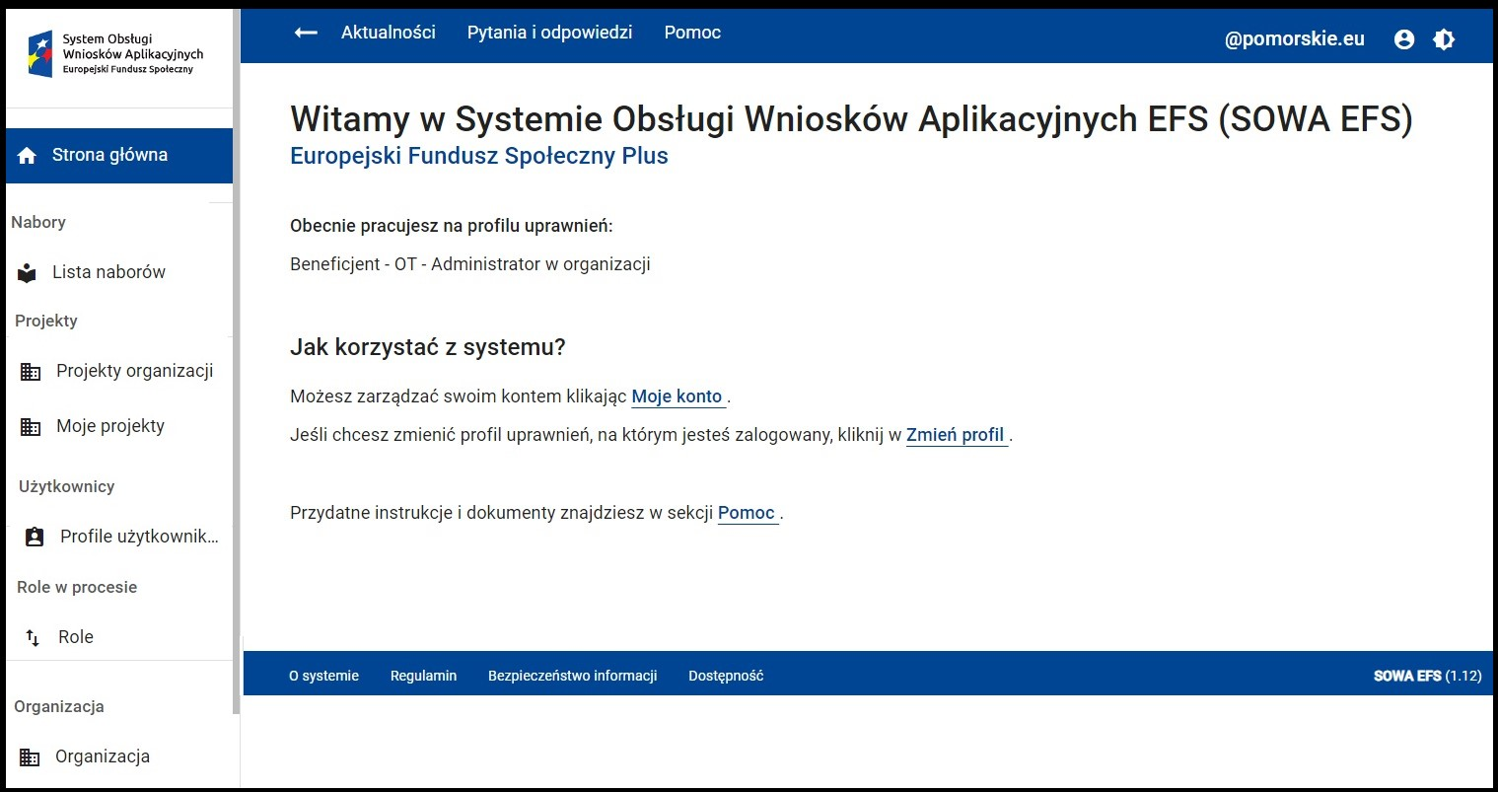
System Obsługi Wniosków Aplikacyjnych (1) https://sowa2021.efs.gov.pl

Slide 11
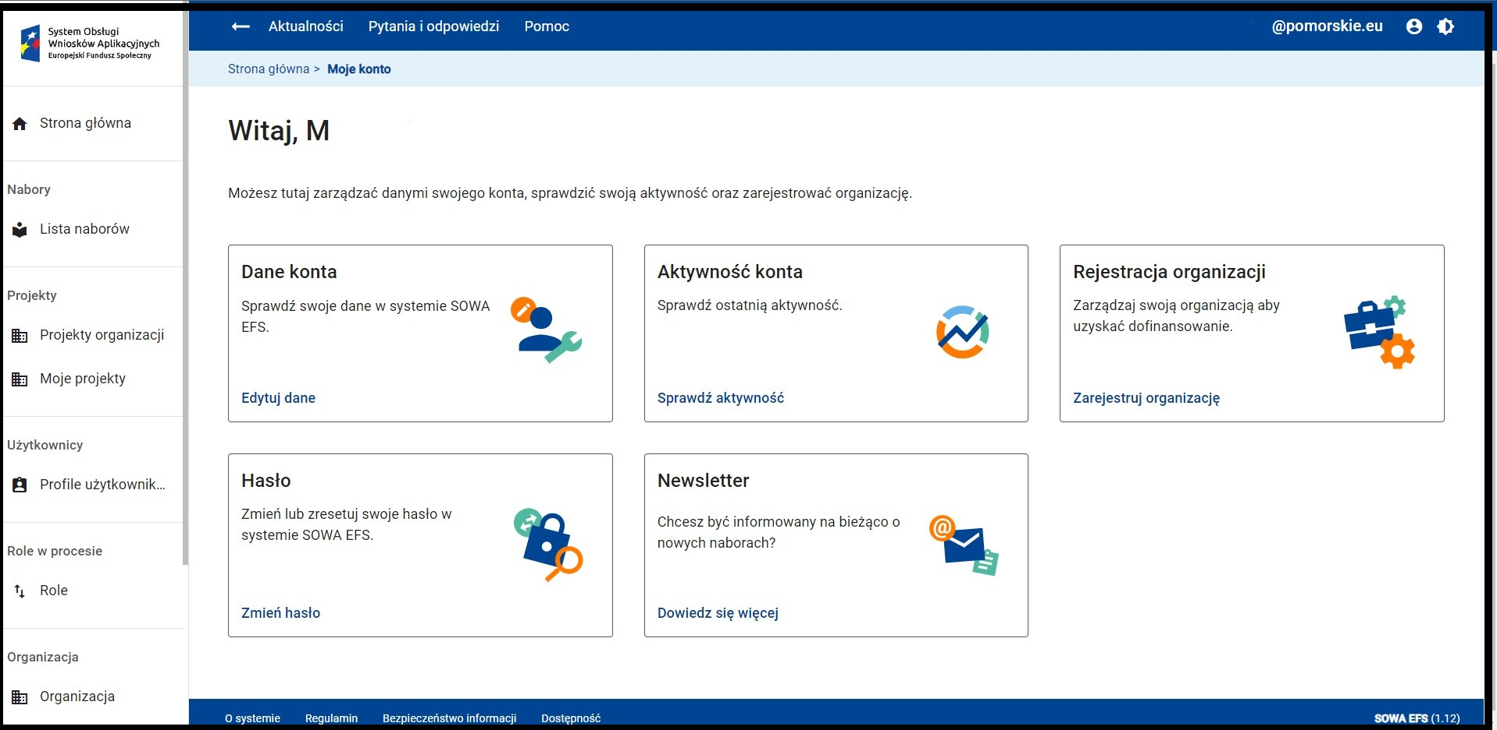
System Obsługi Wniosków Aplikacyjnych (2)

Slide 12
System Obsługi Wniosków Aplikacyjnych (3)

Slide 13
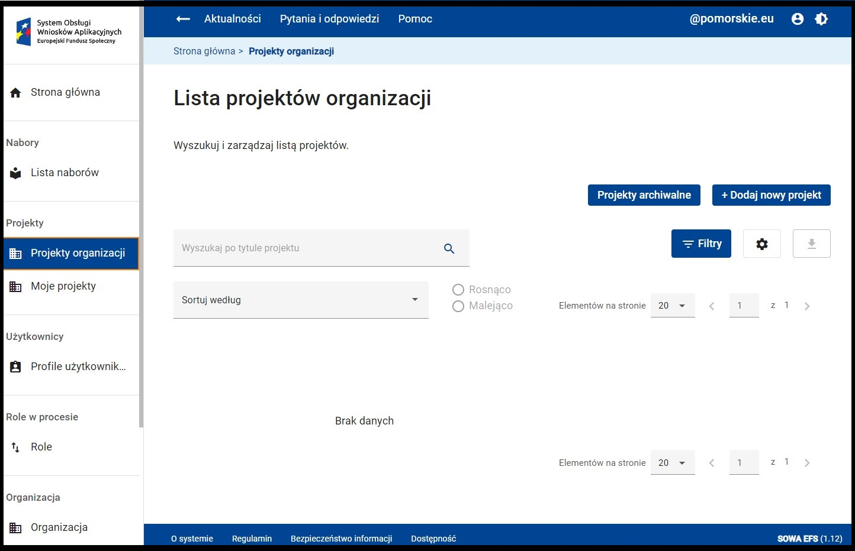
System Obsługi Wniosków Aplikacyjnych (4)

Slide 14
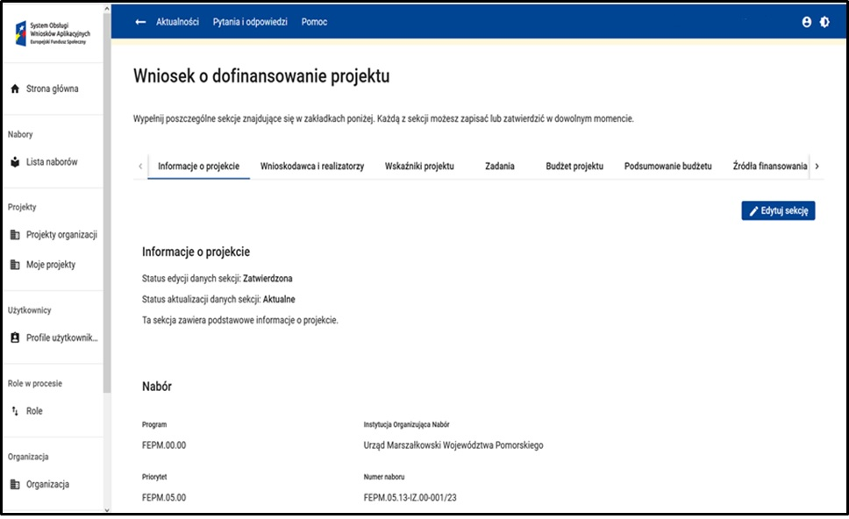
System Obsługi Wniosków Aplikacyjnych (5)

Slide 15
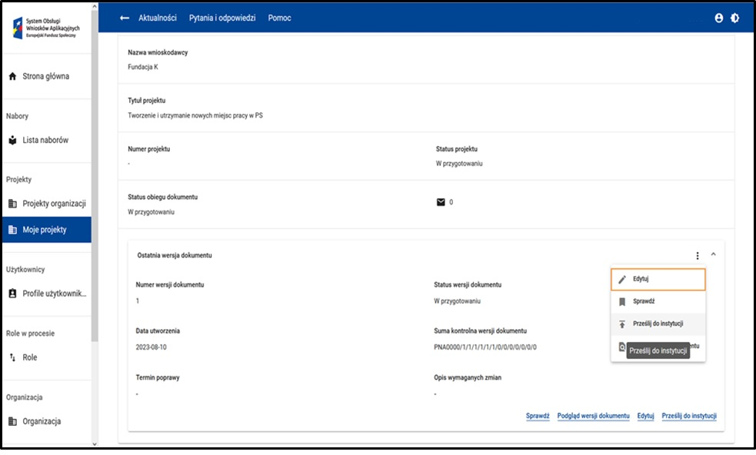
System Obsługi Wniosków Aplikacyjnych (6)

Slide 16


